Slide 1
Trường tiểu học ái mộ a
Bài giảng trực tuyến Lớp 3
Môn: TẬP ĐỌC – KỂ CHUYỆN
Tuần: 10
Bài: Giọng quê hương

Slide 2
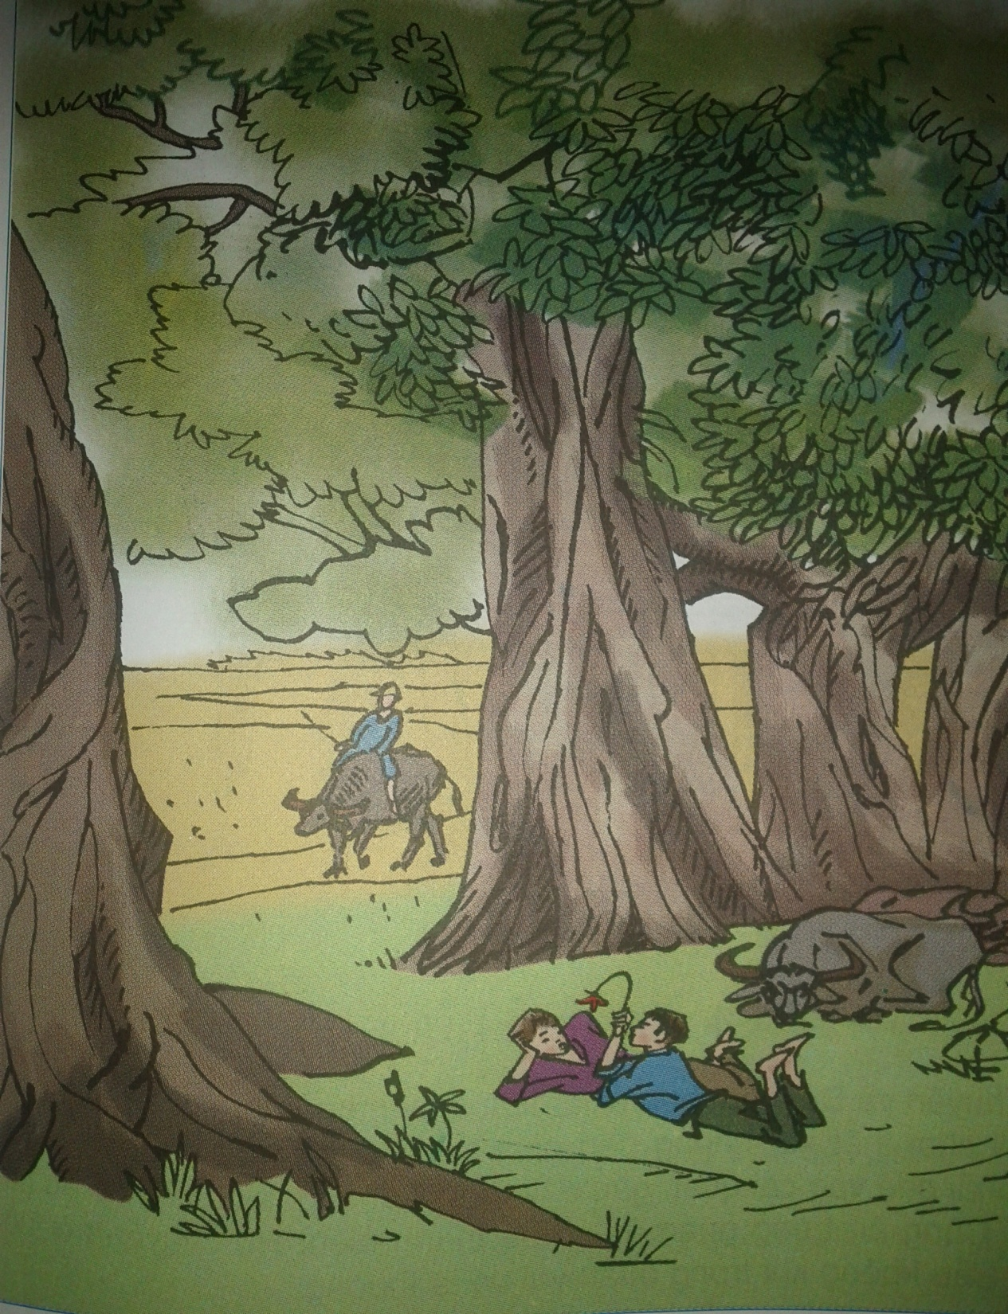
Chủ điểm
Quê hương

Slide 3
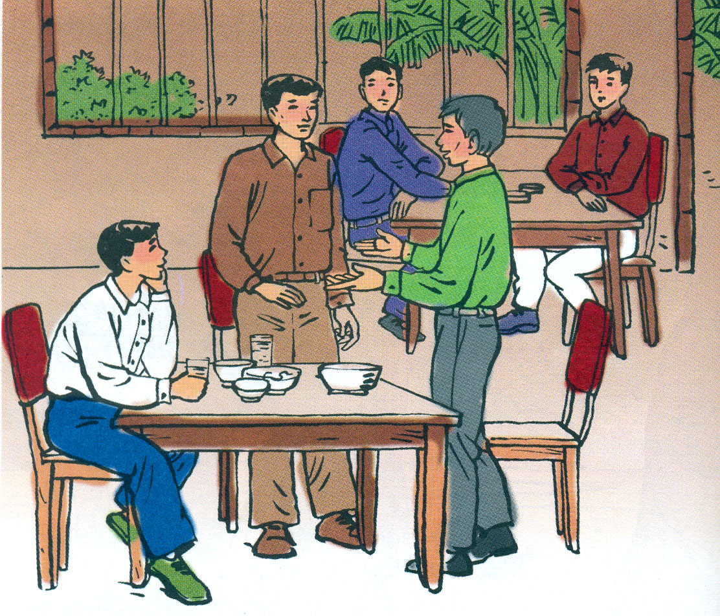
Thứ hai ngày 8 tháng 11 năm 2021
Tập đọc – Kể chuyện
GIỌNG QUÊ HƯƠNG

Slide 4
MỤC TIÊU
1.Biết ngắt nghỉ hợp lí sau dấu chấm,dấu phẩy, giữa các cụm từ.
2.Đọc trôi chảy được toàn bài và bước đầu biết bộc lộ tình cảm thái độ của từng nhân vật qua lời đối thoại.
3.Hiểu nội dung bài thông qua việc trả lời các câu hỏi trong sách giáo khoa.

Slide 5
Giọng đọc:
Đọc với giọng thong thả, nhẹ nhàng , tình cảm.

Slide 6
Giọng quê hương
1. Thuyên và Đồng rời quê hương đã mấy năm. Một hôm hai anh rủ nhau đi chơi thật xa, nhưng đến giữa trưa thì lạc mất đường về. Hai người phải ghé vào quán gần đấy để hỏi đường, luôn tiện để ăn cho đỡ đói. Cùng ăn trong quán ấy có ba thanh niên. Họ chuyện trò luôn miệng. Bầu không khí trong quán vui vẻ lạ thường.
2. Lúc đứng lên trả tiền, Thuyên mới biết mình quên chiếc ví ở nhà. Hỏi Đồng, Đồng cũng không mang tiền theo. Hai người đang lúng túng, chợt một trong ba thanh niên bước đến lại gần, nói:
- Xin hai anh vui lòng cho tôi được trả tiền.
Thuyên ngạc nhiên nhìn anh thanh niên. Trên gương mặt đôn hậu, cặp mắt ánh lên vẻ thành thực, dễ mến. Thuyên bối rối:
- Xin lỗi. Tôi quả thật chưa nhớ ra anh là…
Người thanh niên không để Thuyên kịp dứt lời:
- Dạ, không! Bây giờ tôi mới được biết hai anh. Tôi muốn làm quen…

Slide 7
3. Ngừng một lát như để nén nỗi xúc động, anh thanh niên nói tiếp:
Hai anh đã cho tôi nghe lại giọng nói của mẹ tôi xưa…
Bất ngờ trước tình cảm của người bạn mới, Thuyên chỉ biết nói:
- Cảm ơn anh…
Anh thanh niên xua tay:
- Tôi phải cảm ơn hai anh mới phải.
Rồi người ấy nghẹn ngào:
- Mẹ tôi là người miền Trung…. Bà qua đời đã hơn tám năm rồi.
Nói đến đây, người trẻ tuổi lẳng lặng cúi đầu, đôi môi mím chặt để lộ vẻ đau thương. Còn Thuyên, Đồng thì bùi ngùi nhớ quê hương, yên lặng nhìn nhau, mắt rớm lệ.
Theo THANH TỊNH

Slide 8
Luyện đọc:

Slide 9
Luyện đọc từ khó
luôn miệng
ánh lên
bối rối
nén nỗi xúc động
lẳng lặng cúi đầu
yên lặng

Slide 10
Luyện đọc đoạn

Slide 11
Đoạn 1: Thuyên và Đồng rời quê hương……vui vẻ lạ thường.
Đoạn 2 : Lúc đứng lên trả tiền….. Tôi muốn làm quen…
Đoạn 3 : Ngừng một lát như để….. mắt rớm lệ.

Slide 12
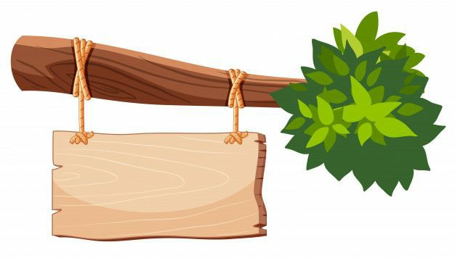
Giải nghĩa từ
Đôn hậu:
hiền từ, thật thà.
Thành thực:
có tấm long chân thật.

Slide 13
• Luyện đọc câu
Xin lỗi. Tôi quả thật chưa nhớ ra anh là ...
Dạ, không! Bây giờ tôi mới được biết hai anh. Tôi muốn làm quen...

Slide 14
Bùi ngùi:
có cảm giác buồn, thương nhớ lẫn lôn.

Slide 15
- Hai anh đã cho tôi nghe lại giọng nói của mẹ tôi xưa…
- Mẹ tôi là người miền Trung… Bà qua đời đã hơn tám năm rồi.

Slide 16
LUYỆN ĐỌC
NHÓM

Slide 17
THI ĐỌC
NHÓM

Slide 18
Tìm hiểu bài

Slide 19
1. Thuyên và Đồng cùng ăn trong quán với những ai?
Thuyên và Đồng cùng ăn trong quán với ba thanh niên lạ...

Slide 20
2. Chuyện gì xảy ra làm Thuyên và Đồng ngạc nhiên?
Lúc đó hai người đang lúng túng vì không mang theo tiền thì một trong ba thanh niên cùng quán ăn với họ đứng lên xin được trả tiền giúp hai người.

Slide 21
3.Vì sao anh thanh niên cảm ơn Thuyên và Đồng?
Vì Thuyên và Đồng có giọng nói gợi cho anh Thanh Niên nhớ đến giọng nói của người mẹ yêu quý của anh.Quê bà ở miền Trung và bà đã qua đời hơn tám năm nay rồi

Slide 22
4. Những chi tiết nào nói lên tình cảm tha thiết của các nhân vật đối với quê hương ?
Anh thanh niên lẳng lặng cúi đầu, đôi môi mím chặt lộ vẻ đau thương. Còn Thuyên, Đồng thì bùi ngùi nhớ đến quê hương, yên lặng nhìn nhau, mắt rớm lệ.

Slide 23
5. Qua câu chuyện này, em nghĩ gì về giọng quê hương ?
Giọng quê hương in sâu trong kí ức của mỗi người. Nó nhắc nhở mọi người dù đi xa tới đâu cũng luôn nhớ đến nguồn cội và thêm gắn bó với những người cùng quê hương.

Slide 24
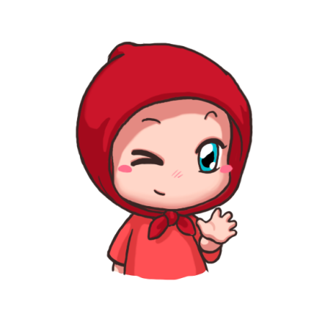
Nội dung
Tình cảm tha thiết, gắn bó của các nhân vật trong câu chuyện với quê hương, với người thân qua giọng nói quê hương yêu dấu.

Slide 25
Luyện đọc lại

Slide 26
Kể chuyện
Dựa vào tranh minh họa hãy kể lại chuyện Giọng quê hương.

Slide 27
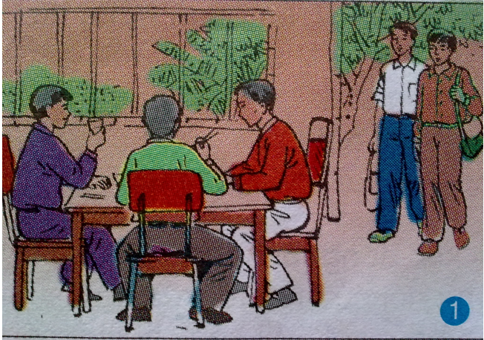
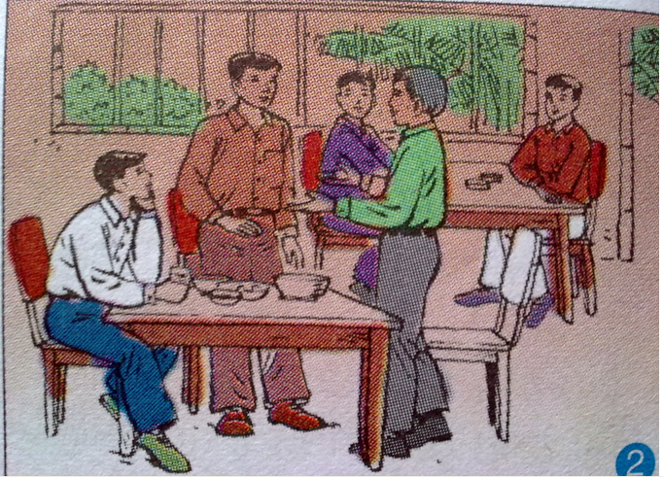
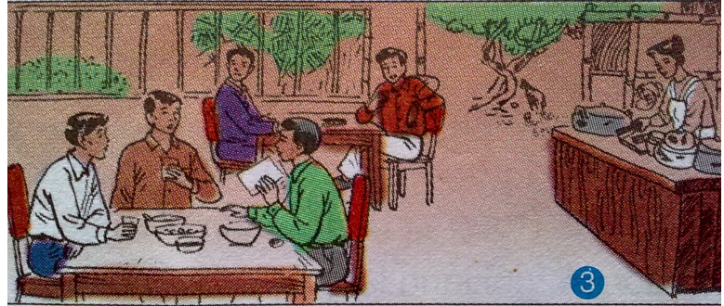

Slide 28
Thuyên và Đồng vào quán ăn. Trong quán có 3 thanh niên đang ăn uống vui vẻ.

Slide 29
Anh thanh niên xin phép làm quen và trả tiền cho
Thuyên và Đồng.

Slide 30
Ba người trò chuyện, anh thanh niên nói rõ lí do muốn làm quen và nỗi xúc động nhớ thương về quê hương của ba người.

Slide 31
Chúc các em luôn chăm ngoan học giỏi

